Slide 1
PLAG-OUT
Monitoreo inteligente de plagas sincronizando biología, clima y comunidad
"La inteligencia artificial acota el riesgo; el campo confirma."
Trabajo Final de Grado • UTN FRBA 2026 | Demo Oficial (20 Minutos)
-USD 2.000M
Pérdidas Maíz
Impacto devastador por Dalbulus maidis en la última campaña.
El Problema
Llegar Tarde
Monitoreo reactivo: cuando la hoja está comida, pulverizar rinde 10-20%.
La Solución
Anticipación
Predecir eclosión por Grados Día (GDD), IA y red comunitaria.
Notes:
Buenos días a todos. En la última campaña perdimos más de 2.000 millones de dólares en maíz por la chicharrita. El sistema tradicional llega tarde: cuando se ve la hoja comida, pulverizar cuesta el doble y rinde 10-20%. Creamos PLAG-OUT para anticipar cuándo nace la plaga antes de que empiece a comer.

Slide 2
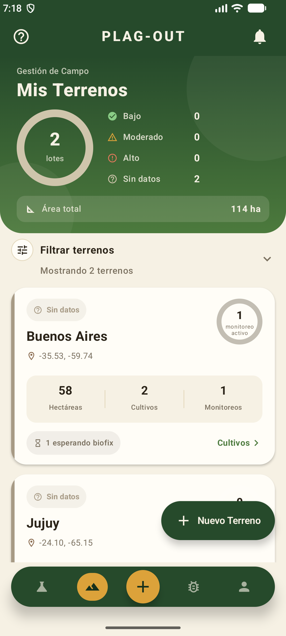
Perspectiva 1 • Alta de Cero
⏱️ 02:00 - 03:30
Creación de Cuenta y Onboarding
Registro ágil con doble nivel de guía: rápida para campo y completa para ciencia
📘 Guía Rápida (5 Pasos) vs Guía Completa
Diseño adaptado al productor agropecuario: dos niveles de soporte para resolver rápido a campo o profundizar en la ciencia.
• Guía Rápida (AppBar ?): 5 pasos operativos: Cargá terrenos ➔ Sumá cultivos ➔ Monitoreá ➔ Confirmá biofix ➔ Reportá.
• Guía Completa (Ajustes): Explicación conceptual con rigor: qué es GDD, qué es Biofix, cómo se calcula el IRA y niveles del semáforo.
• Registro Seguro: Autenticación rápida con validación y tokens JWT.
• Enfoque Práctico: Lenguaje agronómico directo, sin tecnicismos informáticos vacíos.
🗣️ Qué decir al jurado: Arrancamos creando una cuenta de cero. Registro rápido pensado para el campo. Ni bien ingresa, el usuario dispone de dos niveles de asistenc...
Notes:
Arrancamos creando una cuenta de cero. Registro rápido pensado para el campo. Ni bien ingresa, el usuario dispone de dos niveles de asistencia: la Guía Rápida de cinco pasos para quien está arriba de la camioneta, y la Guía Completa desde Ajustes para profundizar en GDD y Biofix.

Slide 3
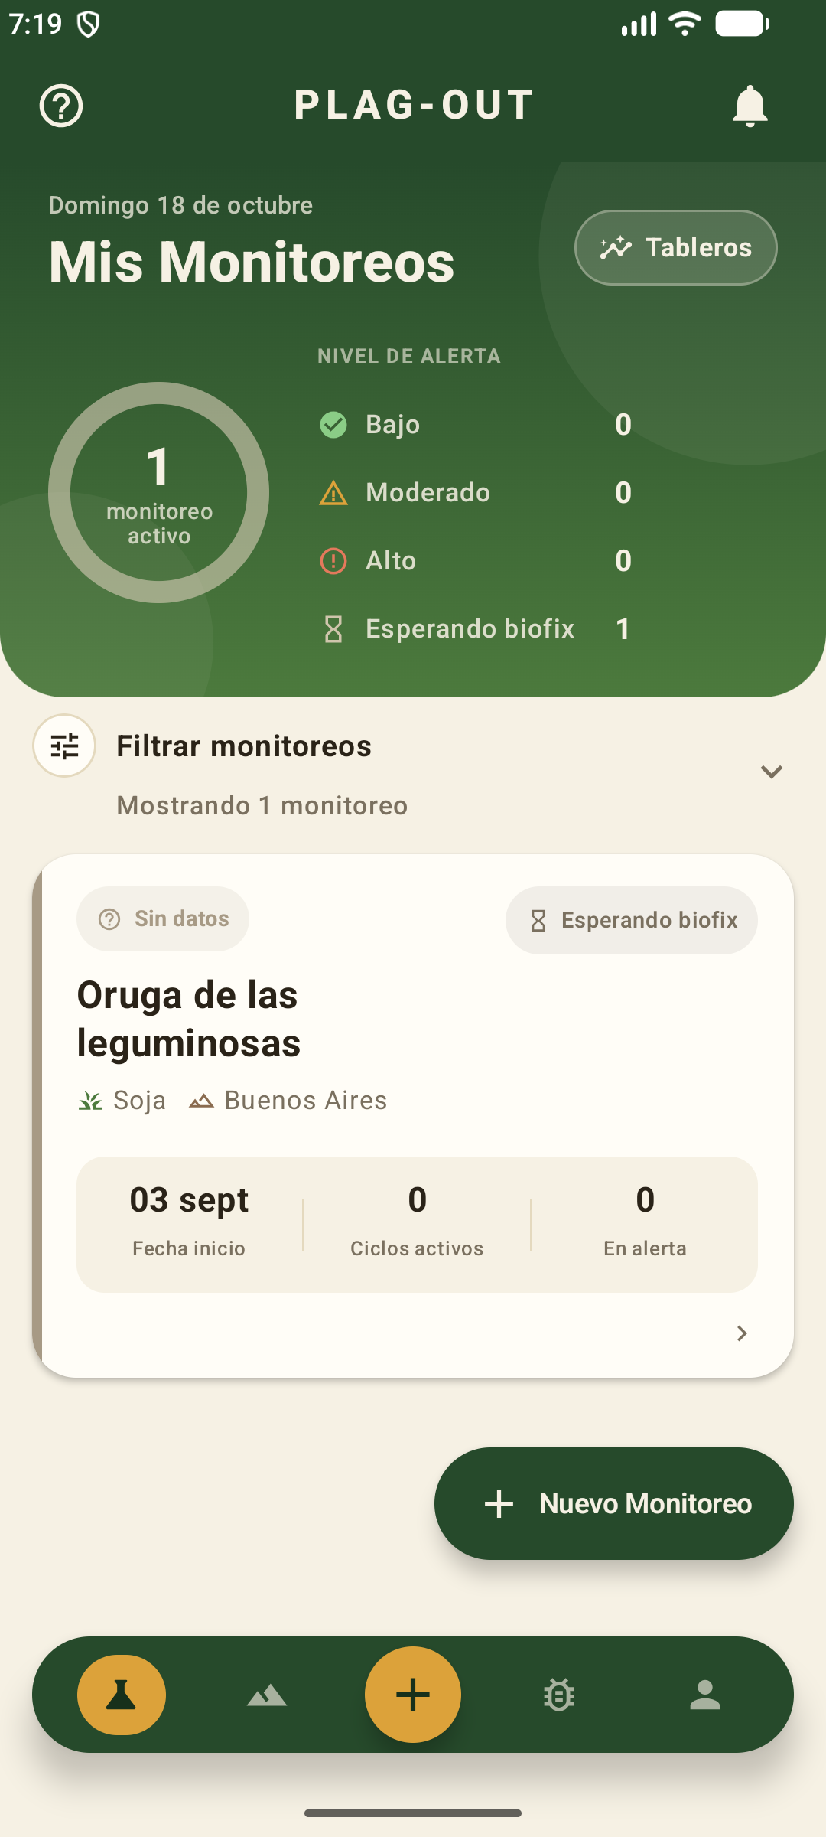
Perspectiva 1 • Configuración
⏱️ 03:30 - 05:30
Terrenos, Cultivos, Monitoreos y Ciclos
Estructuración territorial con vínculo bioclimático y arquitectura Offline-First
🌱 La Jerarquía Productiva en Campo
Terreno (Lote GPS + Ha) ➔ Plantación (Cultivo + Fecha Siembra) ➔ Monitoreo (Plaga + Umbral) ➔ Ciclos Térmicos.
• Vínculo Bioclimático: Coordenadas GPS exactas para conectar con estaciones meteorológicas locales y microclima.
• Fecha de Siembra: Cálculo de días transcurridos para correlacionar fenología del cultivo con estadios de plaga.
• Umbral Personalizado: El productor define a qué porcentaje de riesgo térmico desea recibir alertas.
• 100% Offline-First: Persistencia local con Room SQLite. Carga sin señal y sincroniza al volver a tener 4G.
🗣️ Qué decir al jurado: Configuramos los activos productivos: creamos un Terreno con delimitación GPS y hectáreas. ¿Por qué el GPS exacto? Porque nos conectamos con...
Notes:
Configuramos los activos productivos: creamos un Terreno con delimitación GPS y hectáreas. ¿Por qué el GPS exacto? Porque nos conectamos con la estación meteorológica local. Asociamos la Soja con su fecha de siembra y el Monitoreo de Oruga. El ciclo nace 'Esperando Biofix' y todo funciona Offline-First con Room.

Slide 4
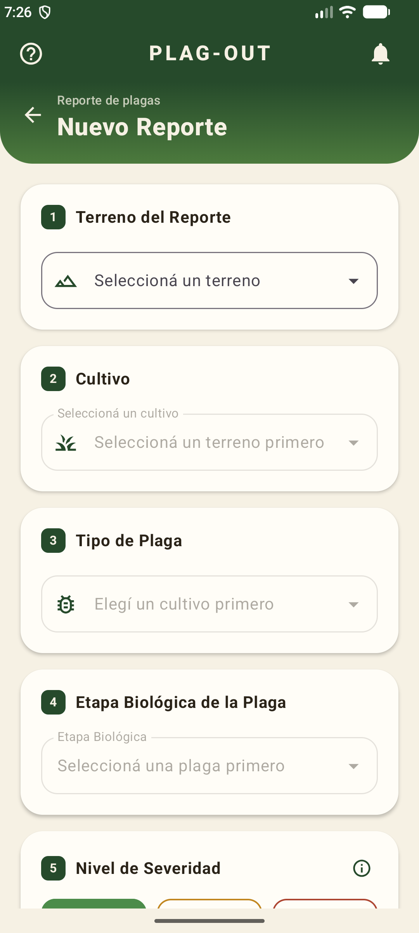
Perspectiva 1 • Scouting & IA
⏱️ 05:30 - 07:30
Reporte a Campo & Machine Learning Biofix
Digitalización del scouting y predicción inteligente del punto de partida biológico
🤖 El Rol del Modelo de Machine Learning en el Biofix
Analiza 60 días de temperaturas históricas, anomalías invernales y fotoperíodo para predecir la ventana de biofix hasta 14 días antes.
• Scouting Digital: Registro de plaga, estadio biológico (ninfa/adulto), severidad, fotos georreferenciadas y notas.
• Bucle de Feedback Activo: La IA sugiere; el agrónomo confirma o refina la fecha en el lote. La retroalimentación recalibra el modelo.
• Activación Térmica: Al confirmar el biofix, se inicia la acumulación diaria de GDD hacia el umbral de eclosión.
• Disparo Comunitario: El reporte confirmado se propaga en la red para advertir a los vecinos del anillo.
🗣️ Qué decir al jurado: Momento clave: el agrónomo camina el lote y genera un reporte. Pero acá interviene nuestro modelo de Machine Learning: analiza 60 días de cl...
Notes:
Momento clave: el agrónomo camina el lote y genera un reporte. Pero acá interviene nuestro modelo de Machine Learning: analiza 60 días de clima y predice la ventana de biofix con hasta 14 días de anticipación. El usuario valida en el lote, arranca el conteo térmico y se dispara la alerta comunitaria.

Slide 5
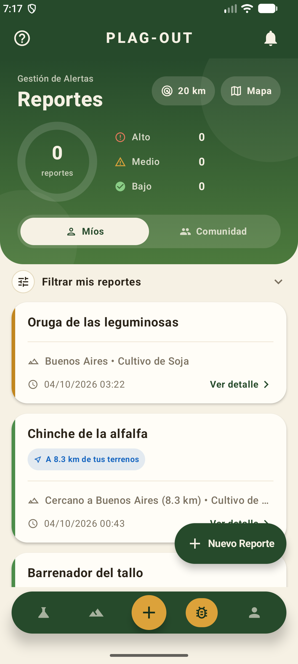
Perspectiva 2 • Campo en Marcha
⏱️ 07:30 - 09:00
Alerta Comunitaria en Tiempo Real
Defensa en anillo de 20 km y efecto de red colaborativo entre vecinos
🛡️ Principio de Defensa en Anillo (20 km)
Los insectos no respetan alambrados. Una detección a 8.3 km es el aviso anticipado de que la presión biológica zonal creció.
• Notificación Push Inmediata: Despacho directo por Firebase Cloud Messaging ni bien el vecino confirma el avistamiento.
• Efecto de Red: +Productores monitoreando ➔ +Datos georreferenciados ➔ Alertas más precisas para toda la cuenca.
• Ley 25.326 de Protección: Anonimización estricta: se informa la distancia radial difusa, protegiendo el catastro del vecino.
• Coordinación Zonal: Permite alertar a contratistas y acopios antes de que la plaga cruce el alambrado propio.
🗣️ Qué decir al jurado: Cambiamos a la segunda cuenta: un productor vecino en la misma región. En este instante su celular recibe una notificación push: 'Alerta Com...
Notes:
Cambiamos a la segunda cuenta: un productor vecino en la misma región. En este instante su celular recibe una notificación push: 'Alerta Comunitaria: Plaga reportada a 8.3 km'. Esto es la Defensa en Anillo de 20 km. Y respetamos estrictamente la Ley 25.326: el reporte es 100% anónimo.

Slide 6
Perspectiva 2 • Fisiología
⏱️ 09:00 - 11:00
Valores Avanzados de GDD & Motor Diario
El reloj biológico térmico lote por lote y el pipeline batch automatizado
🌡️ La Ecuación Fisiológica de Grados Día (GDD)
GDD = ((Tmax + Tmin) / 2) - Tb | Calibrada para Argentina: Tb = 10°C (Anticarsia/Dalbulus), eclosión a 420 GDD.
• Job Nocturno en Backend: Batch autónomo que ejecuta a las 03:00 AM: consulta Open-Meteo y SMN por coordenadas de cada lote.
• Integral Térmica Diaria: Suma los GDD acumulados y recalcula el Índice de Riesgo Ambiental (IRA) de cada monitoreo.
• Alertas Tempranas: Si el lote cruza el umbral definido por el agrónomo, despacha notificación push a primera hora.
• Calibración INTA: Modelos ontogénicos validados con estaciones experimentales agropecuarias nacionales.
🗣️ Qué decir al jurado: Entramos al detalle de monitoreo: acá vemos los Grados Día de Desarrollo. La plaga es ectotérmica; para Anticarsia la temperatura base es 10...
Notes:
Entramos al detalle de monitoreo: acá vemos los Grados Día de Desarrollo. La plaga es ectotérmica; para Anticarsia la temperatura base es 10°C según el INTA. La app acumula calor. Y con el Job Diario a las 03:00 AM el backend actualiza todo y notifica si se cruzó el umbral.

Slide 7
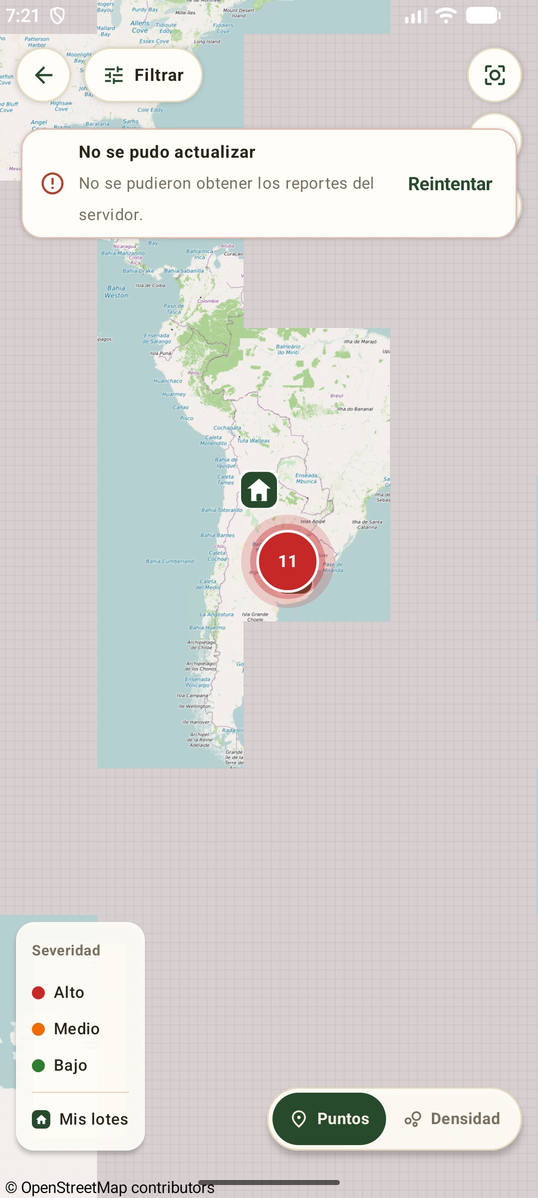
Perspectiva 2 • Cartografía
⏱️ 11:00 - 12:30
Mapa de Presión por Zona
Cartografía espacial con clusterización de focos y mapa de calor de densidad
🗺️ Detección de Focos de Calor Epidemiológicos
Clusterización nativa sobre OpenStreetMap (OSMDroid): agrupamiento dinámico que revela focos calientes en la cuenca agrícola.
• Cluster Zona Núcleo: Identificación instantánea de 11 reportes activos agrupados a corta distancia del establecimiento propio.
• Ubicación de Lote Propio: Marcador de referencia territorial para medir el gradiente de proximidad del frente de plaga.
• Puntos vs Mapa de Calor: Conmutación en un toque entre marcadores individuales de scouting y mapa continuo de densidad.
• Vector de Avance: Correlación visual entre focos comunitarios y condiciones meteorológicas de dispersión.
🗣️ Qué decir al jurado: Pasamos al Mapa Georreferenciado sobre OpenStreetMap. Vemos clusters espaciales: un foco rojo con 11 reportes activos en zona núcleo y la ca...
Notes:
Pasamos al Mapa Georreferenciado sobre OpenStreetMap. Vemos clusters espaciales: un foco rojo con 11 reportes activos en zona núcleo y la casa que marca nuestro lote. Podemos pasar de la vista de puntos al mapa de densidad para entender el vector de avance de la plaga.

Slide 8
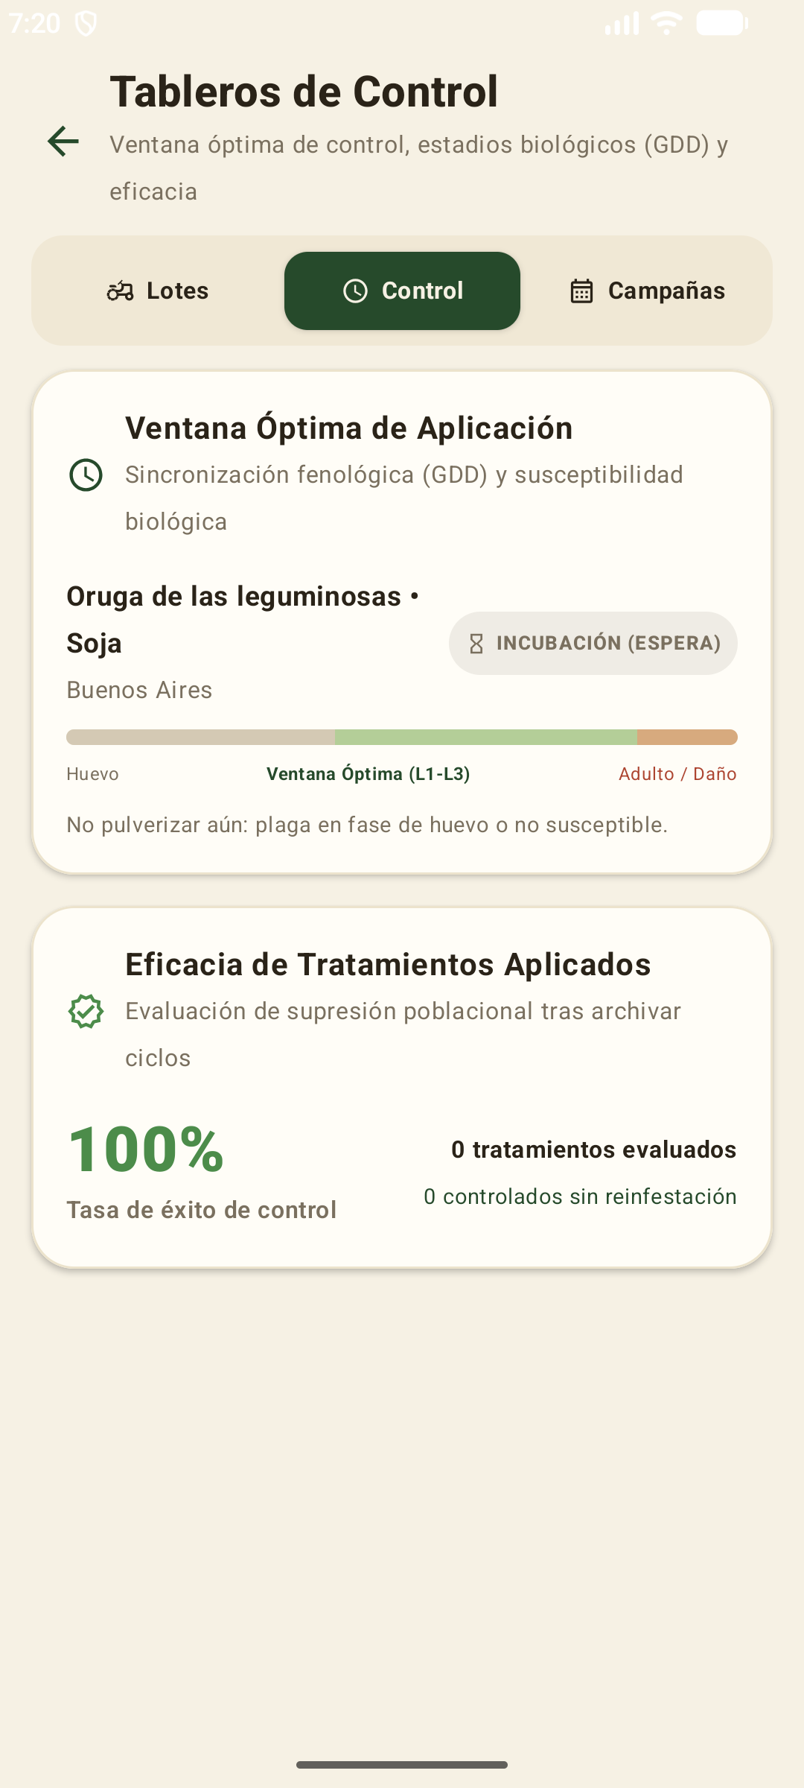
Perspectiva 2 • Analítica
⏱️ 12:30 - 15:00
Tableros de Control Ejecutivos
Semáforo de superficie, la Curva de Eficacia fitosanitaria y memoria interanual
📉 "Errar la Ventana se Paga Caro" • Curva de Eficacia
Temprana (Huevo): 10-20% de eficacia (plata tirada) ➔ Ventana Útil (L1-L3): >90% de eficacia ➔ Tardía: 20-30% de eficacia.
• Solapa Lotes (Productor): Semáforo Donut (58 ha), ranking de criticidad y días desde siembra (ej. Soja 87 días).
• Badge Disuasorio: Cartel 'INCUBACIÓN - No pulverizar aún': evita aplicaciones a destiempo que destruyen margen.
• Solapa Campañas (Histórico): Auditoría interanual 2026/27: Oruga predominante (50%). Planificación de compras tempranas con descuento.
• Rotación IRAC: Datos objetivos para alternar modos de acción químicos y evitar la resistencia biológica en el lote.
🗣️ Qué decir al jurado: Llegamos a los Tableros de Control. En Lotes, semáforo donut y ranking con días de siembra. En Control, la Curva de Eficacia: pulverizar en ...
Notes:
Llegamos a los Tableros de Control. En Lotes, semáforo donut y ranking con días de siembra. En Control, la Curva de Eficacia: pulverizar en huevo tiene 10-20% de eficacia, en ventana útil L1-L3 tiene 90%. El cartel 'INCUBACIÓN - No pulverizar aún' ahorra 25 USD/ha. Y en Campañas, rotación IRAC.

Slide 9
Perspectiva 2 • Gobernanza
⏱️ 15:00 - 16:00
Perfil, Permisos y Consentimiento ML
Control ético de datos, soberanía del productor y permisos de sistema
🛡️ Transparencia y Consentimiento Informado
El productor es el único dueño de su información agronómica. No entrenamos algoritmos a sus espaldas.
• Control de Notificaciones: Switch nativo vinculado a Firebase Cloud Messaging para registrar o dar de baja el token FCM.
• Permiso de Ubicación: Monitoreo continuo de permisos de GPS en Android con revalidación y acceso directo a ajustes.
• Switch Consentimiento ML: Opt-in/Opt-out granular: el usuario autoriza o revoca el uso de sus reportes para calibrar modelos de IA.
• Seguridad de Sesión: Tokens JWT con cierre de sesión seguro y protección contra pérdida de credenciales.
🗣️ Qué decir al jurado: En Perfil y Ajustes gestionamos notificaciones nativas con FCM, permisos de ubicación GPS y el switch de Consentimiento ML. El productor dec...
Notes:
En Perfil y Ajustes gestionamos notificaciones nativas con FCM, permisos de ubicación GPS y el switch de Consentimiento ML. El productor decide con total transparencia si sus reportes anónimos pueden usarse para reentrenar modelos. Soberanía total del dato.

Slide 10
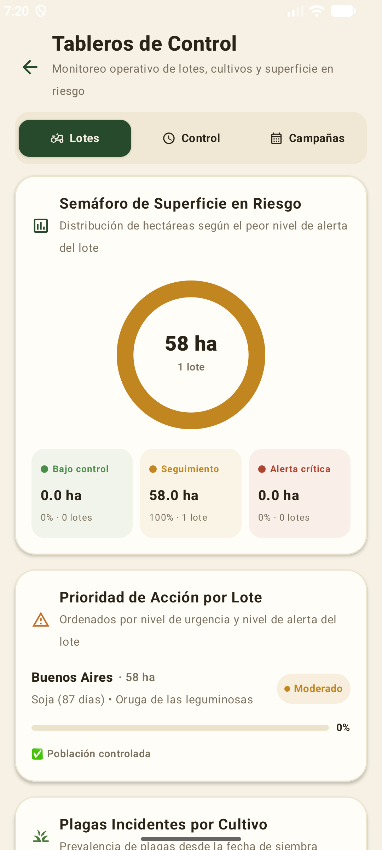
Perspectiva 3 • Admin & Escala
⏱️ 16:00 - 17:00
Escalabilidad del Catálogo Biológico
Alta dinámica de nuevas especies y cultivos sin dependencias de desarrollo
🧬 Extensibilidad Modular sin Despliegue de Código
El catálogo biológico no está 'hardcodeado'. Nuevas plagas o biotipos resistentes se configuran en caliente desde la base central.
• Parámetros Ontogénicos: Configuración de Temperatura Base (Tb), umbral superior (Tcorte) y constantes térmicas (K en GDD).
• Asociación con Cultivos: Vínculo con hospederos: Soja, Maíz, Sorgo, Alfalfa, Trigo, Girasol y pasturas consociadas.
• Propagación Instantánea: Al guardar, el nuevo modelo biológico queda disponible de inmediato para todos los productores.
• Archivo y Versionado: Posibilidad de archivar plagas estacionales o ajustar umbrales ante nuevas recomendaciones de INTA.
🗣️ Qué decir al jurado: Tercera perspectiva: Panel de Administrador. Mostramos cómo escala la plataforma. En PLAG-OUT damos de alta una nueva plaga o cultivo en seg...
Notes:
Tercera perspectiva: Panel de Administrador. Mostramos cómo escala la plataforma. En PLAG-OUT damos de alta una nueva plaga o cultivo en segundos: ingresamos nombre científico, temperatura base Tb, constantes térmicas K y umbrales. Se propaga al instante sin desplegar nueva APK.

Slide 11
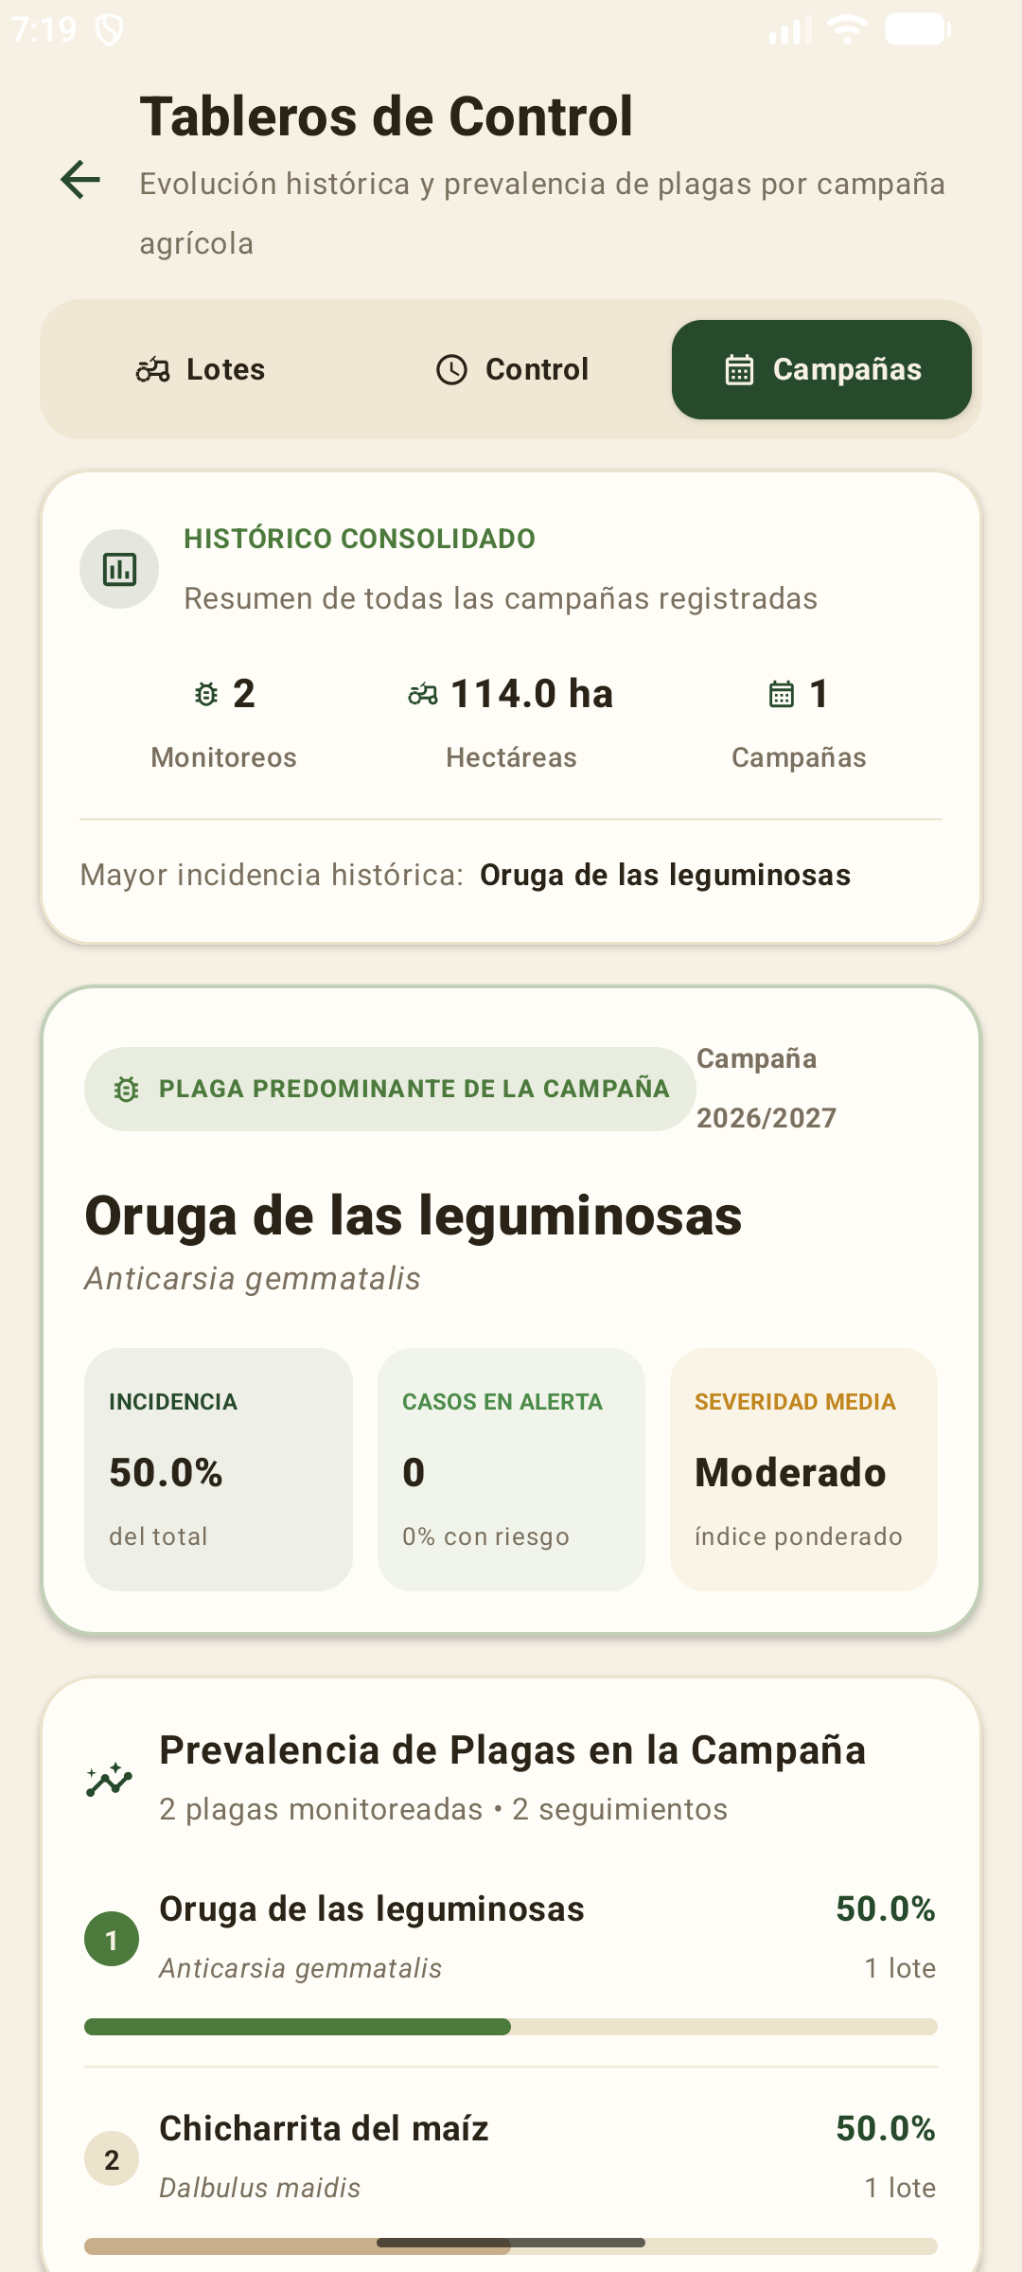
Perspectiva 3 • Usuarios
⏱️ 17:00 - 17:45
Gestión de Usuarios y Gobernanza Operativa
Control de accesos basado en roles (RBAC) y auditoría institucional
👥 Administración Institucional y Auditoría
Estructura pensada para cooperativas, acopios y pools de siembra con múltiples niveles de operadores.
• Roles Jerárquicos: Productor estándar (gestión de campo), Ingeniero Agrónomo (validación de biofix) y Administrador.
• Estados de Cuenta: Activación, suspensión preventiva y control de acceso mediante tokens revocables.
• Soporte Multiestablecimiento: Habilitación de técnicos para monitorear múltiples campos bajo un mismo esquema de auditoría.
• Trazabilidad de Acciones: Registro auditado de quién cargó cada reporte y quién confirmó la eclosión a campo.
🗣️ Qué decir al jurado: Muy brevemente, la gestión de usuarios desde Admin: listado de usuarios, asignación de roles jerárquicos (productor, agrónomo certificador, ...
Notes:
Muy brevemente, la gestión de usuarios desde Admin: listado de usuarios, asignación de roles jerárquicos (productor, agrónomo certificador, admin) y control de cuentas activas o suspendidas. Soporte institucional para cooperativas y pools de siembra.

Slide 12
Perspectiva 3 • Analítica Global
⏱️ 17:45 - 18:45
Dashboards Globales de Administración
Inteligencia epidemiológica agregada para cooperativas y organismos fitosanitarios
📈 De la Parcela Individual a la Epidemiología Regional
Visión macro que permite detectar tendencias, brotes incipientes y velocidad de dispersión geográfica de plagas.
• Superficie Bajo Vigilancia: Consolidado en tiempo real de hectáreas activas por región agrícola (NOA, NEA, Zona Núcleo).
• Velocidad de Propagación: Métrica de dispersión basada en reportes comunitarios y anomalías térmicas recientes.
• Cultivos más Afectados: Distribución de presión sanitaria para planificar abastecimiento temprano de insumos.
• Alianzas Estratégicas: Información de alto valor para articular alertas tempranas con INTA, SENASA y mesas técnicas.
🗣️ Qué decir al jurado: Métricas globales de administración: dashboards de analítica regional. Acá la información deja de ser de un lote y se vuelve inteligencia ep...
Notes:
Métricas globales de administración: dashboards de analítica regional. Acá la información deja de ser de un lote y se vuelve inteligencia epidemiológica: hectáreas monitoreadas a nivel país, plagas con mayor velocidad de propagación. Vital para cooperativas y entidades técnicas.

Slide 13
Perspectiva 3 • Arquitectura
⏱️ 18:45 - 19:30
Ecosistema Multiplataforma: Mobile vs Web
Sinergia entre el trabajo rústico a campo y el análisis gerencial en oficina
🚜 Complementariedad Operativa según el Escenario
Dos clientes optimizados para su entorno de uso que consumen la misma API REST asíncrona.
• Android Nativo (Campo): Uso en camioneta bajo el sol, botones amplios, cámara rápida, GPS nativo y tolerancia offline 100% con Room.
• Portal Web (Oficina): Pantalla grande para visualización cartográfica, gestión masiva de lotes, auditoría y exportación BPA.
• Backend Unificado: FastAPI asíncrono en Python 3.11 con endpoints RESTful unificados y esquemas Pydantic compartidos.
• PostGIS Central: PostgreSQL espacial con índices R-Tree para resolver consultas de proximidad instantáneas en ambos clientes.
🗣️ Qué decir al jurado: Estrategia multiplataforma: Mobile vs Web. Mobile en Android nativo con Kotlin es la herramienta de batalla en la camioneta: botones grandes...
Notes:
Estrategia multiplataforma: Mobile vs Web. Mobile en Android nativo con Kotlin es la herramienta de batalla en la camioneta: botones grandes, GPS, cámara y 100% offline con Room. Web Desktop es la herramienta de oficina para auditoría y exportación de reportes BPA.

Slide 14
🏆 Retorno & Diferenciación
⏱️ 19:30 - 20:00
PLAG-OUT: Nosotros Anticipamos
-25%
Costos Fitosanitarios
Al eliminar aplicaciones fuera de ventana en estadios invulnerables.
+7 a 14 Días
Anticipación Bioclimática
Para contratar pulverizadoras y coordinar insumos sin urgencias.
100%
Registro Trazable
Digitalización auditable para certificar Buenas Prácticas Agrícolas.
🎯 DIFERENCIACIÓN FRENTE AL MERCADO (xarvio, Auravant, FieldView):
• Detección Predictiva: Calculamos el estadio biológico por GDD antes de que el satélite vea la hoja comida.
• Calibración Nacional: Modelos térmicos basados en ensayos del INTA y universidades argentinas.
• Red Colaborativa: Monitoreo comunitario en anillo de 20 km anonimizado según Ley 25.326.
¡MUCHAS GRACIAS! Abrimos el espacio para preguntas de la mesa evaluadora.
📚 Apéndice de Respaldo disponible a continuación: Fórmulas GDD, Modelos Plagas, Arquitectura, ML, Batch y Privacidad.
Notes:
Para cerrar: PLAG-OUT anticipa donde otros solo reaccionan post-daño. Ahorra 25% en costos químicos, da 7 a 14 días de anticipación y digitaliza el campo con ciencia argentina. Muchísimas gracias y el equipo queda a completa disposición de la mesa evaluadora para responder las preguntas.

Slide 15
🧬 Apéndice B1 • Biológico
⏱️ Apéndice Q&A
Dinámica y Fórmulas de Grados Día (GDD)
Fundamentos matemáticos y biofísicos de la acumulación térmica en artrópodos
📐 Naturaleza Poiquilotérmica de los Insectos
Ecuación: GDD = max(0, (min(Tmax, Tcorte) + max(Tmin, Tb))/2 - Tb). La velocidad ontogénica depende del calor acumulado sobre Tb.
• Temperatura Base (Tb): Umbral térmico inferior por debajo del cual el desarrollo fisiológico se detiene por completo (diapausa).
• Integral Térmica (K): Cantidad fija de calor fisiológico requerida: K = Σ GDD para completar la fase de huevo a adulto.
• Desvíos Térmicos Invernales: Las anomalías cálidas de invierno aceleran la salida de diapausa, adelantando la primera generación.
• Ground Truth INTA: Validación empírica con estaciones experimentales agropecuarias de Pergamino y Manfredi.
🗣️ Qué decir al jurado: Los insectos son ectotérmicos: no regulan su temperatura. La fórmula implementada es el promedio simple con corte. Tb es la temperatura base...
Notes:
Los insectos son ectotérmicos: no regulan su temperatura. La fórmula implementada es el promedio simple con corte. Tb es la temperatura base bajo la cual el desarrollo se detiene; Tcorte es el umbral superior donde se estabiliza. Todos los valores están calibrados con ensayos del INTA.

Slide 16
🧬 Apéndice B2 • Biológico
⏱️ Apéndice Q&A
Modelos Fenológicos y Ventanas de Eficacia
Biofísica de la susceptibilidad ontogénica y reducción del impacto químico
🎯 Por qué Falla el Control Fuera de la Ventana
En huevo o adulto se desperdicia el 80% del fitosanitario. Solo en estadios larvales L1-L3 se logra 90-95% de mortandad con dosis bajas.
• Huevo (Incubación): Corion impermeable a insecticidas de contacto. Aplicar acá destruye parasitoides benéficos y no mata la plaga.
• Larva Chica (L1 - L3): Cutícula permeable, alimentación foliar voraz y máxima susceptibilidad a dosis reducidas de IGR o Bt.
• Larva Grande / Adulto: Ingreso en cogollo o vainas, cutícula endurecida y detoxificación enzimática activa. Daño ya producido.
• Etapas Críticas: Vincular eclosión con V1-V6 en maíz o R1-R5 en soja evita la pérdida irreversible de componentes del rinde.
🗣️ Qué decir al jurado: ¿Por qué la ventana es tan estrecha? Por la cutícula del insecto. En huevo, el corion es impermeable a insecticidas de contacto: eficacia 10...
Notes:
¿Por qué la ventana es tan estrecha? Por la cutícula del insecto. En huevo, el corion es impermeable a insecticidas de contacto: eficacia 10-20%. En L1 a L3 la cutícula es permeable: 90% de mortandad con dosis bajas. En L4 a L6 la oruga se esclerotiza y la eficacia cae al 20%.

Slide 17
💻 Apéndice T1 • Técnico
⏱️ Apéndice Q&A
Arquitectura General & Resiliencia Offline
Diseño desacoplado, persistencia transaccional y consultas espaciales de alta performance
📡 Resiliencia en Ambientes Rurales Sin Conectividad
Patrón Clean Architecture y MVVM en Android Kotlin, persistencia Room, WorkManager, FastAPI y PostgreSQL con PostGIS.
• Room + UUID Local: Generación de UUIDs en cliente y persistencia previa con estado PENDIENTE_ENVIO antes de intentar la red.
• WorkManager Sync: Gestión de reintentos exponenciales garantizando que no se dupliquen reportes ni se pierdan datos.
• FastAPI Asíncrono: Procesamiento concurrente no bloqueante capaz de manejar miles de peticiones simultáneas con bajo consumo.
• PostGIS ST_DWithin: Búsqueda espacial indexada sobre coordenadas esféricas para calcular el radio comunitario en menos de 5 ms.
🗣️ Qué decir al jurado: Arquitectura técnica: Clean Architecture y MVVM en Kotlin con Jetpack Compose. Para tolerar la falta de conectividad usamos Room SQLite con ...
Notes:
Arquitectura técnica: Clean Architecture y MVVM en Kotlin con Jetpack Compose. Para tolerar la falta de conectividad usamos Room SQLite con WorkManager y reintentos exponenciales. En backend, FastAPI con PostgreSQL y PostGIS ST_DWithin con índices R-Tree.

Slide 18
🤖 Apéndice T2 • Técnico
⏱️ Apéndice Q&A
Modelo de Machine Learning para Biofix
Predicción bioclimática temprana y aprendizaje activo supervisado por el usuario
🧠 Anticipación a la Detección Ocular Humana
Vector de features climáticas: medias móviles térmicas a 7, 15 y 30 días, anomalías invernales Tmin > 15°C y fotoperíodo.
• Algoritmo Predictivo: Ensamble de Gradient Boosted Trees (XGBoost / LightGBM) calibrado con datos meteorológicos históricos.
• Detección Inviernos Cálidos: Identificación de inviernos benignos que evitan la mortandad por heladas de la chicharrita del maíz.
• Bucle Activo de Feedback: Cada confirmación o corrección del agrónomo genera un registro FeedbackPrediccion para reentrenar pesos.
• Humano en el Centro: La IA emite una recomendación probabilística; la decisión de inicio del ciclo recae siempre en el profesional.
🗣️ Qué decir al jurado: ¿Cómo funciona el modelo de ML para el Biofix? Toma como features series térmicas de 60 días, anomalías de mínimas invernales, precipitacion...
Notes:
¿Cómo funciona el modelo de ML para el Biofix? Toma como features series térmicas de 60 días, anomalías de mínimas invernales, precipitaciones y fotoperíodo. Usamos un modelo XGBoost entrenado con datos históricos del INTA, con AUC-ROC > 0.88 y aprendizaje activo.

Slide 19
⚙️ Apéndice T3 • Técnico
⏱️ Apéndice Q&A
Pipeline del Job Diario & Notificaciones FCM
Automatización batch nocturna, integración meteorológica y despacho masivo push
🌙 Eficiencia Energética y de Red
El procesamiento pesado ocurre en el servidor durante la noche. El teléfono del productor no consume batería calculando integrales térmicas.
• Consultas Asíncronas: Llamadas concurrentes con httpx.AsyncClient para descargar datos meteorológicos en paralelo en segundos.
• Deduplicación GPS: Si varios lotes comparten la misma estación meteorológica, se realiza una única petición a la API externa.
• Firebase Cloud Messaging: Tokens FCM registrados en backend. Despacho segmentado por lote y topics regionales de emergencia.
• Cero Impacto Batería: La app despierta solo para renderizar la alerta, sin necesidad de correr servicios en background permanentes.
🗣️ Qué decir al jurado: ¿Cómo escala el recálculo diario si hay miles de lotes? A las 03:00 AM un scheduler batch en el backend ejecuta consultas concurrentes asínc...
Notes:
¿Cómo escala el recálculo diario si hay miles de lotes? A las 03:00 AM un scheduler batch en el backend ejecuta consultas concurrentes asíncronas con httpx. Agrupa coordenadas para no repetir peticiones a Open-Meteo y SMN. Computa GDD y despacha notificaciones FCM.

Slide 20
🔒 Apéndice T4 • Técnico
⏱️ Apéndice Q&A
Geoprivacidad, Anonimización y Ley 25.326
Protección de secretos comerciales y seguridad de datos en la red comunitaria
🛡️ El Algoritmo de Perturbación Espacial (Buffer Difuso)
La comunidad se beneficia de la alerta temprana regional sin que ningún productor exponga la ubicación exacta de su potrero.
• Coordenadas Segregadas: La geolocalización exacta del catastro vive únicamente en la cuenta privada del titular del lote.
• Difusión Aleatoria: Para la alerta zonal, el backend aplica una dispersión radial aleatoria que impide la triangulación inversa.
• Cumplimiento Ley 25.326: Garantía de confidencialidad de la información productiva y auditoría de accesos conforme a la ley.
• Derecho de Revocación: El productor puede revocar en cualquier momento el consentimiento de compartir datos con un solo clic.
🗣️ Qué decir al jurado: La privacidad en el agro es sagrada: nadie quiere que la competencia sepa qué plaga tiene en su campo. Cumplimos con la Ley 25.326. Implemen...
Notes:
La privacidad en el agro es sagrada: nadie quiere que la competencia sepa qué plaga tiene en su campo. Cumplimos con la Ley 25.326. Implementamos un buffer espacial difuso: la coordenada exacta queda en la cuenta privada del usuario; a la red solo va un punto desplazado.

